Slide 1
¿Qué es un mantenimiento?

Slide 2


Slide 3
Medidas de seguridad para el equipo y los usuarios
Medidas de seguridad para el equipo y los usuarios, es muy importante observar el aspecto del orden y la higiene en áreas de trabajo como empresas, centros de cómputo o tu hogar, ya que esto ayuda a detectar fallas en el sistema de la seguridad, lo que reduce la posibilidad de accidentes, también debemos de aplicar las normas de seguridad e higiene para el equipo.
Muchos de los accidentes se deben a la mala organización del lugar donde se encuentra el equipo por descuidos, o por mal manejo del equipo, un ejemplo seria tropezarse con los cables o con el equipo, derramar líquido o que caiga comida encima del equipo.

Slide 4
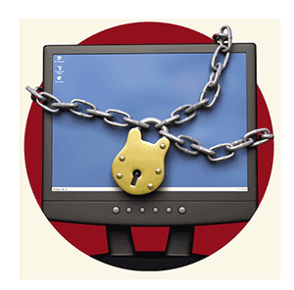

Slide 5
Ahora les daremos unas recomendaciones y reglas fundamentales para prevenir accidentes
Mantener limpio el área donde se trabaje con el equipo
No acercar comida o líquidos al área donde se encuentra el equipo
Tener el área de trabajo con una buena iluminación y ventilada
No tocar la pantalla

Slide 6
Normas de seguridad
Seguridad eléctrica: se necesita revisar bien las conexiones eléctricas y asegurarte de que no estén enredadas y no estén en el piso(esto es por si se derramo algún liquido en el piso no afecte en nada al equipo), verificar el flujo eléctrico y con un sistema especializado evaluar las conexiones , utilizar un UPS (Sistema de alimentación ininterrumpida) para proteger el equipo de sus cambios
Seguridad informática:
si se cuanta con información importante (que no quieres que nadie mire) ponerle una contraseña a la PC y de preferencia aprenderse de memoria la contraseña
Instalar antivirus, firewalls (cortafuegos), anti-spam con winzip para evitarnos que nuestra computadora llegara a ocurrir ataques a nuestra información
Si en la PC tienes información demasiado importante una buena manera de protegerla es comprimirla con winzip y asignarle una contraseña

Slide 7
Medidas de seguridad
Precauciones con la corriente eléctrica: las computadoras funcionen con la PC funciona +-12 y +-5 voltios (que son inofensivos para el ser humano) , pero se obtienen transformando la tención de la red eléctrica (son como 110 voltios ), debido a esto en el interior de la PC existen varios puntos por los cuales circula la misma tención de la red, y esos puntos son:
Los conectores
El interior de la fuente de poder
El cable que va desde la fuente hasta el interruptor
2. Precauciones con la descarga electrostática: Cuando se abre una pc para manipular los circuitos, una descarga electroestática sobre ellos los puede dañar, se recomienda que cuando necesites manipular los circuitos debemos de descargarnos continuamente tocando el chasis o con una pulsera antiestática

